Slide 2
Hãy hoàn thành 4 câu hỏi thử thách để tìm ra 4 thủ phạm trong 4 vụ án mà thám tử Sherlock đang điều tra nhé!

Slide 3
CÂU 1
Đại từ in đậm trong câu dưới đây dùng để làm gì?
Gò Mộng làng tôi có một vườn cò.
A. Xưng hô
B. Thay thế
C. Hỏi
D. Sở hữu

Slide 4
CÂU 2
Đâu không phải là đại từ xưng hô?
A. Tôi
B. Thế nào
C. Chúng nó
D. Anh ta

Slide 5
CÂU 3
Tìm đại từ dùng để hỏi trong câu sau:
“Bạn thường đến trường lúc mấy giờ?”.
A. thường
B. lúc
C. mấy
D. giờ

Slide 6
CÂU 4
Từ in đậm trong câu sau đây thay thế cho từ ngữ nào đứng trước nó?
Bạn Lan rất thông minh. Bạn Tuấn cũng thế.
A. Bạn
B. Bạn Lan
C. rất
D. thông minh

Slide 7
Cảm ơn các bạn đã phá thành công các vụ án.

Slide 10
a. Chọn các từ dùng để xưng hô (tôi, anh, chúng ta) thích hợp với mỗi bông hoa để hoàn chỉnh câu chuyện vui sau:

Slide 11
b. Tìm đại từ thay thế trong câu 6. Những đại từ nào có thể thay thế cho đại từ đó?
c. Thay đại từ nghi vấn trong câu 8 bằng một đại từ nghi vấn khác.

Slide 12
Suy luận của Sơ-lốc Hôm
(1) Sơ-lốc Hôm và bác sĩ Oát-xơn đi cắm trại. (2) Hai người nằm ngủ trong một chiếc lều. (3) Gần sáng, Sơ-lốc Hôm lay bạn dậy và hỏi:
- (4) Oát-xơn, nhìn xem, thấy cái gì?
- (5) thấy rất nhiều sao.
- (6) Theo anh, thế có nghĩa là gì?
- (7) Nghĩa là sẽ có một ngày đẹp trời. (8) Còn , nghĩ sao?
- (9) Theo , điều này có nghĩa là ai đó đã đánh cắp cái lều của □.
(Theo Truyện cười đó đây)

Slide 13
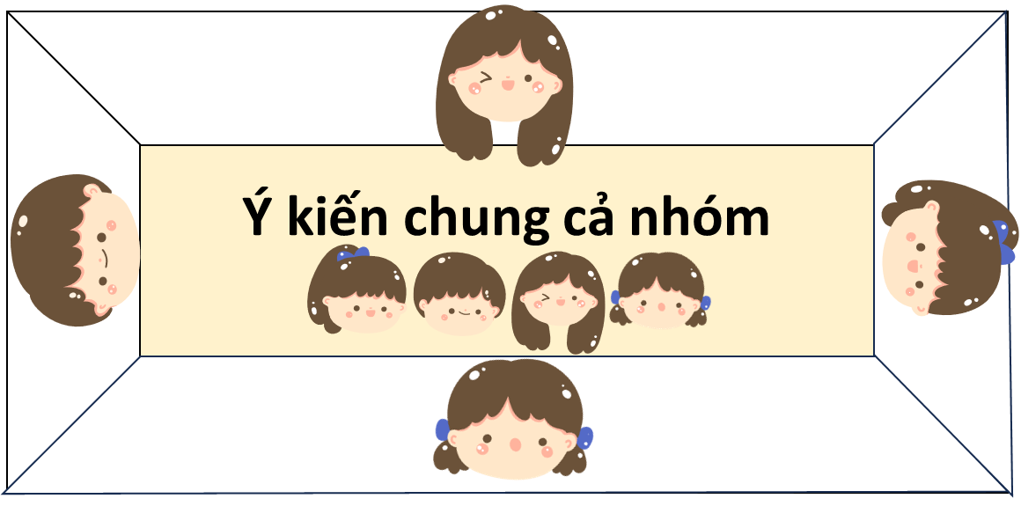
Mỗi bạn ngồi vào vị trí như hình vẽ minh họa (xem sơ đồ).
Hoàn thành các yêu cầu của đề bài
Cá nhân: Viết vào ô ý kiến của bạn. Mỗi cá nhân làm việc độc lập trong khoảng 3 phút.
Nhóm: Kết thúc thời gian làm việc cá nhân, các thành viên chia sẻ, thảo luận và thống nhất các câu trả lời, viết những ý kiến chung của cả nhóm vào ô giữa trong khoảng 4 phút.

Slide 14
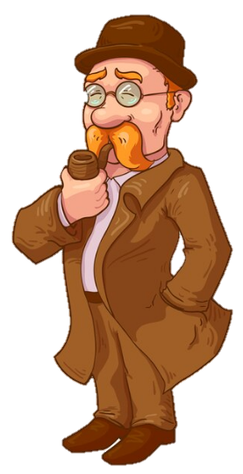
Mời các nhóm dán phiếu kết quả lên bảng và trình bày

Slide 15
a. Chọn các từ dùng để xưng hô (tôi, anh, chúng ta) thích hợp với mỗi bông hoa để hoàn chỉnh câu chuyện vui sau:
Suy luận của Sơ-lốc Hôm
(1) Sơ-lốc Hôm và bác sĩ Oát-xơn đi cắm trại. (2) Hai người nằm ngủ trong một chiếc lều. (3) Gần sáng, Sơ-lốc Hôm lay bạn dậy và hỏi:
- (4) Oát-xơn, nhìn xem, thấy cái gì?
- (5) thấy rất nhiều sao.
- (6) Theo anh, thế có nghĩa là gì?
- (7) Nghĩa là sẽ có một ngày đẹp trời.
(8) Còn , nghĩ sao?
- (9) Theo , điều này có nghĩa là ai đó đã đánh cắp cái lều của
(Theo Truyện cười đó đây)
anh
Tôi
chúng ta
sẽ có một ngày đẹp trời.
anh
anh
tôi
chúng ta.

Slide 16
b. Tìm đại từ thay thế trong câu 6. Những đại từ nào có thể thay thế cho đại từ đó?
(6) Theo anh, thế có nghĩa là gì?
Những đại từ có thể thay thế cho đại từ đó là:
vậy, đó,..
c. Thay đại từ nghi vấn trong câu 8 bằng một đại từ nghi vấn khác.
(8) Còn anh , anh nghĩ sao?
=> gì, thế nào,…

Slide 17
Dùng đại từ để thay thế cho những từ ngữ lặp lại trong mỗi đoạn dưới đây và cho biết việc dùng đại từ thay thế như vậy có tác dụng gì.
a. Thành tặng tôi một quyển truyện tranh. Việc Thành tặng tôi một quyền truyện tranh làm tôi rất xúc động.
b. Thanh nhìn ra cái khung cửa mở rộng. Ngoài cái khung cửa mở rộng là một khu vườn xanh mát.
c. Tôi thích xem phim hoạt hình. Chị tôi cũng thích xem phim hoạt hình.

Slide 18
Dùng đại từ để thay thế cho những từ ngữ lặp lại trong mỗi đoạn dưới đây và cho biết việc dùng đại từ thay thế như vậy có tác dụng gì.
Thành tặng tôi một quyển truyện tranh. Việc Thành tặng tôi một quyển truyện tranh làm tôi rất xúc động.
=> Thành tặng tôi một quyển truyện tranh. Việc đó làm tôi rất xúc động.

Slide 19
CÂU 2
Dùng đại từ để thay thế cho những từ ngữ lặp lại trong mỗi đoạn dưới đây và cho biết việc dùng đại từ thay thế như vậy có tác dụng gì.
b. Thanh nhìn ra cái khung cửa mở rộng. Ngoài cái khung cửa mở rộng là một khu vườn xanh mát.
=> Thanh nhìn ra cái khung cửa mở rộng. Ngoài đó là một khu vườn xanh mát.

Slide 20
CÂU 2
Dùng đại từ để thay thế cho những từ ngữ lặp lại trong mỗi đoạn dưới đây và cho biết việc dùng đại từ thay thế như vậy có tác dụng gì.
c. Tôi thích xem phim hoạt hình. Chị tôi cũng thích xem phim hoạt hình.
=> Tôi thích xem phim hoạt hình. Chị tôi cũng thế.

Slide 21
CÂU 2
Dùng đại từ để thay thế cho những từ ngữ lặp lại trong mỗi đoạn dưới đây và cho biết việc dùng đại từ thay thế như vậy có tác dụng gì.
=> Thành tặng tôi một quyển truyện tranh. Việc đó làm tôi rất xúc động.
=> Thanh nhìn ra cái khung cửa mở rộng. Ngoài đó là một khu vườn xanh mát.
=> Tôi thích xem phim hoạt hình. Chị tôi cũng thế.
Tác dụng:
Tránh lặp từ

Slide 22
CÂU 3
Đóng vai bác sĩ Oát-xơn trong câu chuyện Suy luận của Sơ-lốc Hôm, viết câu đáp lại lời của Sơ-lốc Hôm, trong đó có chứa một đại từ.
Gợi ý:
Viết câu đáp lại lời của Sơ-lốc Hôm, trong đó có chứa một đại từ.
Anh thật là hài hước!
→ Đại từ xưng hô: anh

Slide 24
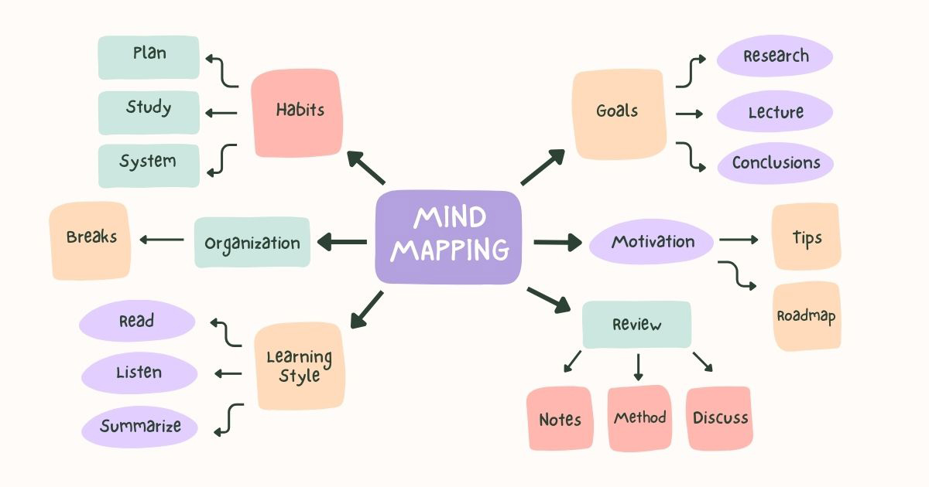
Vẽ sơ đồ tư duy về các đại từ đã học và lấy ví dụ
Hình minh họa

